Slide 1
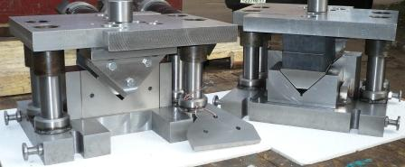
Штамповые стали
Группа ЭЛС 2
Материаловедение
Задание на 12.12.25
Изучить материал лекции и сделать краткий конспект

Slide 2
Инструментальные стали. Основные понятия
Инструментальные стали – это стали, применяемые для обработки материалов резанием и давлением и обладающие твердостью, вязкостью, теплостойкостью, износостойкостью в условиях эксплуатации:
Для режущего инструмента
Для измерительного инструмента
Для изготовления штампов

Slide 3
Классификация штамповых сталей
  Стали для штампов холодной штамповки
  Стали для штампов горячей штамповки
  Стали для валков прокатных станов

Slide 4
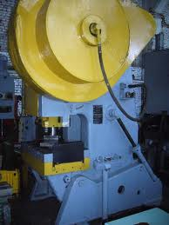
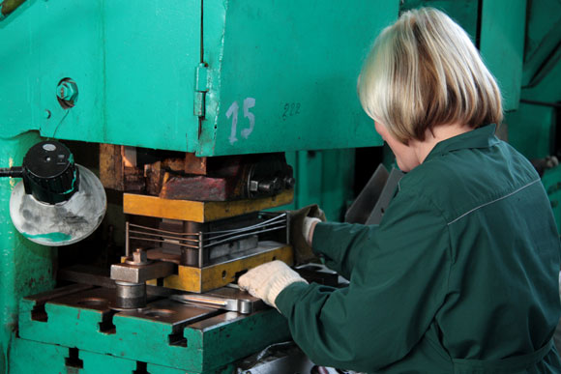
Холодная штамповка

Slide 5
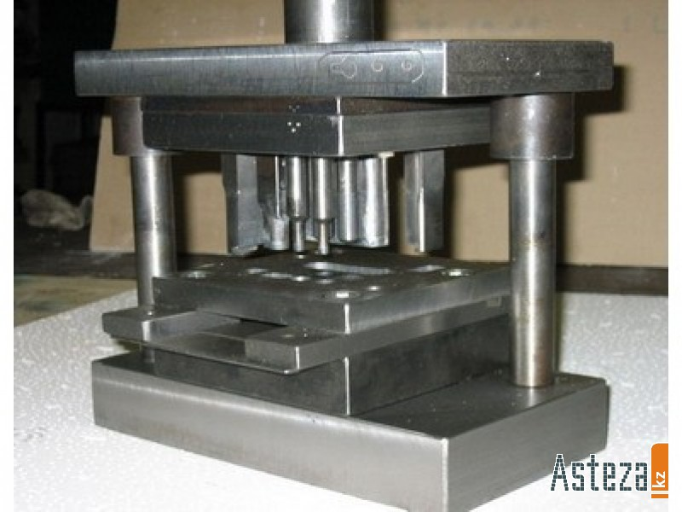
  Стали для штампов холодной штамповки

Slide 6
Основные требования к сталям для штампов холодной штамповки
Износостойкость
Необходимый уровень твердости и прочности
Высокое сопротивление пластической деформации
Теплостойкость
Хорошая шлифуемость
Необходимый запас вязкости
Прокаливаемость

Slide 7
Классификация сталей для штампов холодной штамповки
Стали с высокой твердостью
(вырубка, пробивка)
Стали с высокой износостойкостью
(вытяжка, формовка, обтяжка)
Стали с повышенной теплостойкостью
(высадка, выдавливание)
Стали с высокой ударной вязкостью
(чеканка)

Slide 8
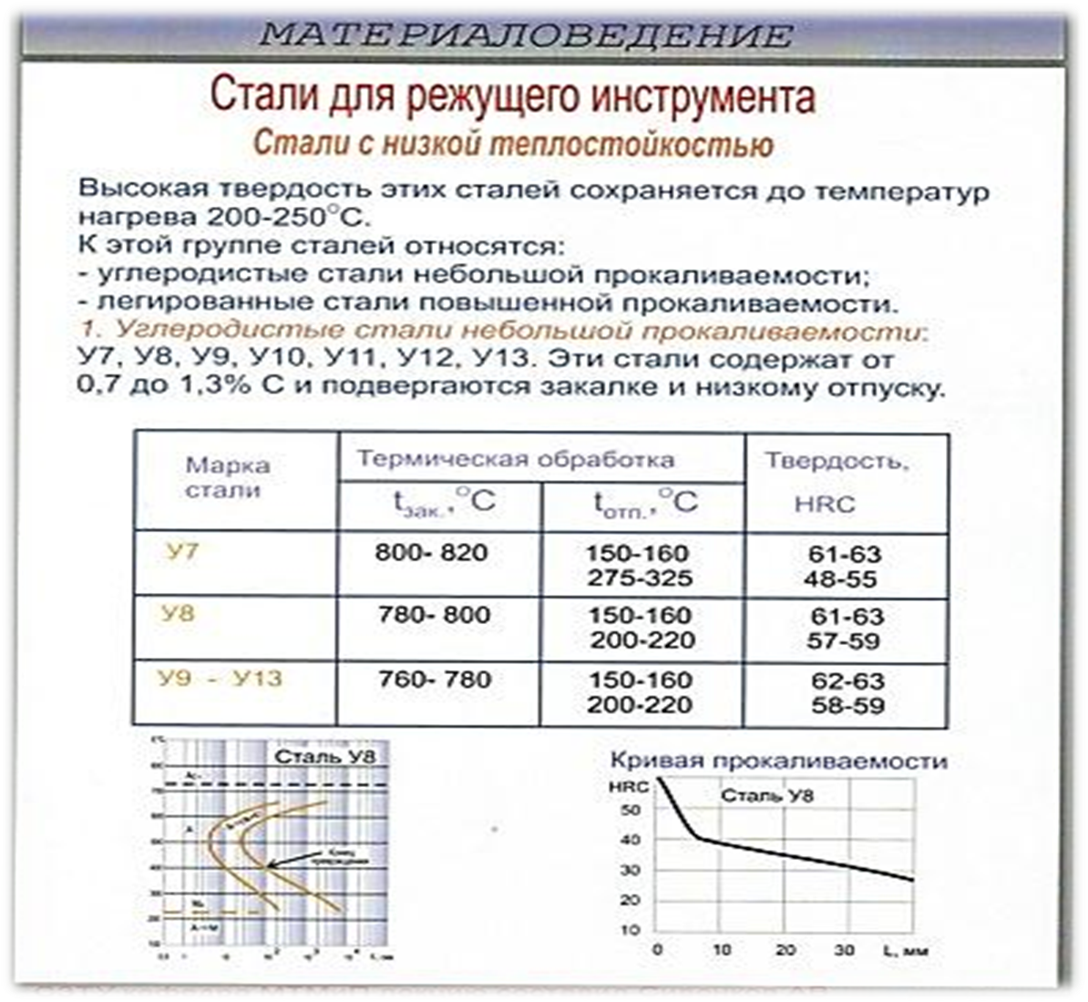
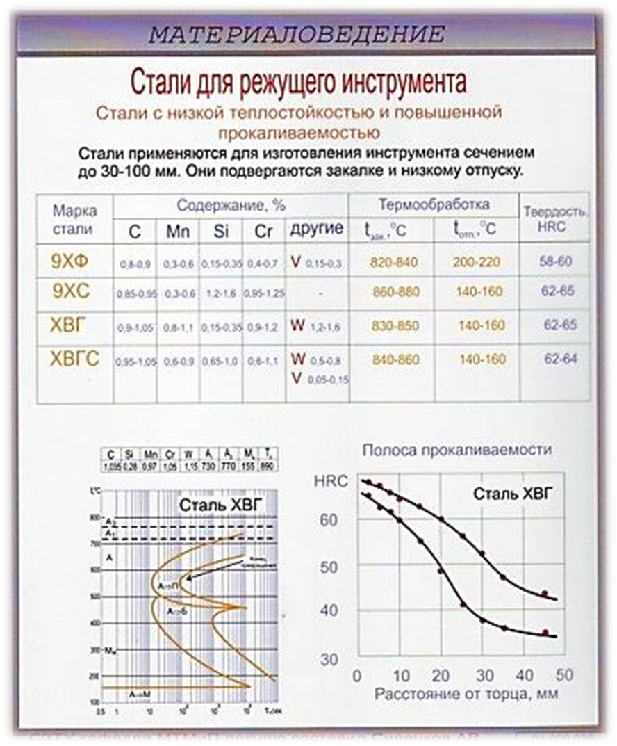
Стали для вырубных и пробивных штампов

Slide 9
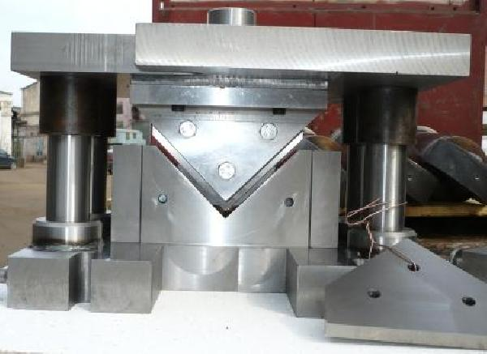
Гибка
Сталь Х12М,
7ХГНМ

Slide 10
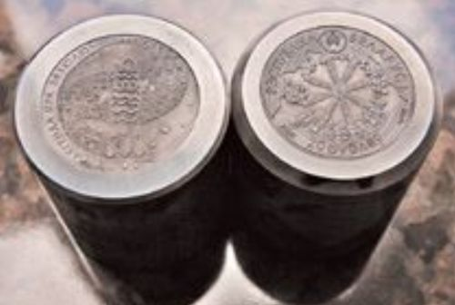

Стали с высокой ударной вязкостью
Пуансоны для чеканки

Slide 11
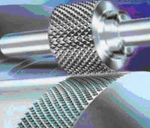
Схема накатки роликами
Сталь 6Х6В3МФС, Х6ВФ

Slide 12
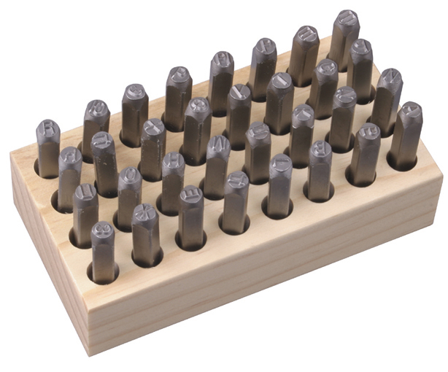
Стали с высокой ударной вязкостью
Клейма сталь 6ХС

Slide 13
Штамповые стали
Инструмент, применяемый для обработки металлов давлением (штампы, пуансоны, матрицы) изготавливают из штамповых сталей.
Различают стали для штампов холодного и горячего деформирования.
Стали для штампов холодного деформирования
Стали должны обладать высокой твердостью, износостойкостью, прочностью, вязкостью (чтобы воспринимать ударные нагрузки), сопротивлением пластическим деформациям.
Для штампов небольших размеров (до 25 мм) используют углеродистые инструментальные стали У10, У11, У12 после закалки и низкого отпуска на твердость 57...59 HRC. Это позволяет получить хорошую износостойкость и ударную вязкость.

Slide 14
Для более крупных изделий применяют легированные стали X, Х9, Х6ВФ.
Для повышения износостойкости инструмента после термической обработки проводят цианирование или хромирование рабочих поверхностей.
Для уменьшения брака при закалке необходимо медленное охлаждение в области температур мартенситного превращения (например, закалка из воды в масло для углеродистых сталей, ступенчатая закалка для легированных сталей).
Если штамповый инструмент испытывает ударные нагрузки, то используют стали, обладающие большей вязкостью (стали 4ХС4, 5ХНМ). Это достигается снижением содержания углерода, введением легирующих элементов и соответствующей термической обработкой.
После закалки проводят высокий отпуск при температуре 480...580°С, что обеспечивает твердость 38...45 HRC.

Slide 15
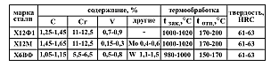
Штамповые стали для холодного деформирования
Требования: высокая твердость (HRC >58), износостойкость в сочетании с удовлетворительной вязкостью, теплостойкость (до 400 ⁰С)
Стали повышенной износостойкости (см. таблицу)
Содержат хрома 6…12%, высоколегированные, объемная доля карбида хрома Cr₇C₃ достигает 12…24%
Стали повышенной вязкости 4ХВ2С. 5ХВ2СФ, 6ХВ2С

Slide 16
Стали для штампов холодного деформирования
Валки станов холодного деформирования изготавливают из стали 9Х, 9Х2 с закалкой в воде и низким отпуском. Для повышения износостойкости поверхности инструмента после термообработки применяется цианирование или хромирование рабочей поверхности. Для изготовления штампов для штамповки более твердого металла и более сложной конфигурации применяются легированные стали марок Х12М, Х12 (~2%C), Х12ВМ (~2%С), Х12Ф1, Х6ВФ, 6Х6В3МФС, (фильеры, плашки и др.), закаливаемые в масле.
Стали для инструментов ударного деформирования – 4ХС, 6ХС, 4ХВ2С, 5ХВ2С (вольфрам добавляется при небольшом нагревании штампуемого металла), 6ХВ2С и т.д.
После термообработки :
4ХВ2С: σ_{Т}=1300 МПа, σ_{В}= 1700 МПа, ε=8%, ψ=35%, КСU = 29 Дж/см2.
55Х: σ_{Т}=540 МПа, σ_{В}= 780 МПа, ε=10%, ψ=35%.
Х12: Твердость после закалки и низкого отпуска 63-65 HRC.

Slide 17
Стали для штампов горячего деформирования
Дополнительно к общим требованиям, от сталей этой группы требуется устойчивость против образования трещин при многократном нагреве и охлаждении, окалиностойкость, высокая теплопроводность для отвода теплоты от рабочих поверхностей штампа, высокая прокаливаемость для обеспечения высокой прочности по всему сечению инструмента.
Для изготовления молотовых штампов применяют хромоникелевые среднеуглеродистые стали 5ХНМ, 5ХНВ, 4ХСМФ. Вольфрам и молибден добавляют для снижения склонности к отпускной хрупкости.
После термической обработки, включающей закалку с температуры 760...820°С и отпуск при 460...540°С, сталь имеет структуру – сорбит или троостит и сорбит отпуска. Твердость 40...45 HRC.
Штампы горячего прессования работают в более тяжелых условиях. Для их изготовления применяются стали повышенной теплостойкости. Сталь 3Х2В8Ф сохраняет теплостойкость до 650°С, но наличие карбидов вольфрама снижает вязкость. Сталь 4Х5В2ФС имеет высокую вязкость. Повышенное содержание хрома и кремния значительно увеличивает окалиностойкость стали.

Slide 18
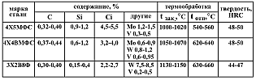
Штамповые стали для горячего деформирования
Требование: высокая теплостойкость, вязкость, прокаливаемость, несклонность к отпускной хрупкости, разгаростойкость – выдерживать многократные нагревы и охлаждения без образования трещин
Штампы для ГКМ ( см. таблицу) (600…700 ⁰С)
Молотовые штампы 5ХНМ, 5Х2МНФ, 4ХМФС до600

Slide 19
Стали для штампов горячего деформирования
Для молотовых штампов применяются стали 5ХНМ, 5ХГМ, 5ХНСВ, 5ХНТ. Сталь 5ХГМ имеет пониженную пластичность из-за присутствия марганца вместо никеля.
Прессовый инструмент для горизонтально-ковочных машин и прессов, работающих при больших удельных давлениях и температурах, изготавливают из других легированных сталей (3Х2В8, 4Х5В3ФС–ЭИ958, 4Х2В5ФМ, 4Х3ВФ2М2).
После термообработки стали имеют такие свойства:
5ХГМ: σ_{Т}=1450 МПа, σ_{В}= 1570 МПа, ε=9% , ψ=26%, КСU = 36 Дж/см².
3Х2В8Ф: Твердость после закалки и низкого отпуска НВ 10⁻¹= 402-475 МПа.

Slide 20
Стали для штампов и пресс-форм
Стали для холодного прессования | Стали для горячего прессования
требования к свойствам: высокая твердость, прочность, высокая износостойкость, вязкость, высокая прокаливаемость | требования к свойствам: высокая сопротивляемость пластической деформации, высокая теплостойкостью, высоким сопротивлением термической усталости, высокая ударная вязкость, высокая прокаливаемость
У10А –У12А,Х12Ф1,Х12М, Х12М | 5ХНМ,5ХГМ,5ХНВ, 5ХНТ,
Накатные ролики, плашки, фильеры | Хвостовик молотовых штампов, прессовый инструмент, штампы для горизонтальных ковочных машин,
ТО:закалка 1050-1070 градусов, отпуск 150—180 градусов, | ТО: отжиг 789-800 градусов, высокий отпуск при 650-680 градусах, закалка при 820-860 градусах,

Slide 21
Стали для измерительных инструментов
Основными требованиями, предъявляемыми к сталям, из которых изготавливаются измерительные инструменты, являются высокая твердость и износоустойчивость, стабильность в размерах в течение длительного времени. Последнее требование обеспечивается минимальным температурным коэффициентом линейного расширения и сведением к минимуму структурных превращений во времени.
Для изготовления измерительных инструментов применяются:
- высокоуглеродистые инструментальные стали, легированные и углеродистые (стали У12, X, Х9, ХГ), после закалки и стабилизирующего низкотемпературного (120... 170 °С ) отпуска в течение 10...30 ч. До отпуска желательно провести обработку холодом. Получают твердость 62...67 HRC;
- малоуглеродистые стали (сталь 15, 20) после цементации и закалки с низким отпуском;
- нитралои (сталь 38ХМЮА) после азотирования на высокую твердость.

Slide 22
Стали для измерительных инструментов
Требования к свойствам: высокая износостойкость, малый коэффициент теплового расширения, ударная вязкость.
Структура: мартенсит
ТО:
Нормализация 850-860 градусов
Отпуск 600 градусов длительностью до1 часа
Обработка холодом – 70 градусов
Отпуск при температуре 120-130 градусов от 24 до 60 часов
Шлифование
Повторный отпуск 2-3 часа

Slide 23
Марки инструментальной стали
Х, ШХ15,ХГ, сталь 20,20Х, сталь 50,55,40Х13-для измерительных инструментов | для плоскопараллельных мер: Х,ШХ15, ХГ
 | 20,20Х ,Сталь 50,сталь 55 – скобы, шаблоны, лекала
ТО: цементация, закалка 790-810 градусов, отпуск 150-180 градусов 2-3 часа | ТО: индукционный нагрев, отпуск при 150-180 градусах 2-3 часа

